Slide 1


TRÒ CHƠI: “TÔI CẦN”
KHỞI ĐỘNG
Cách chơi:
Hs quan sát tranh minh họa các nguồn thực phẩm. Tìm các thực phẩm thuộc nhóm Protein hoặc lipid hoặc carbohydrate.
Gv yêu cầu: tôi cần thực phẩm thuộc nhóm chất Protein hoặc lipid hoặc carbohydrate, Hs sẽ đọc tên thực phẩm

Slide 2

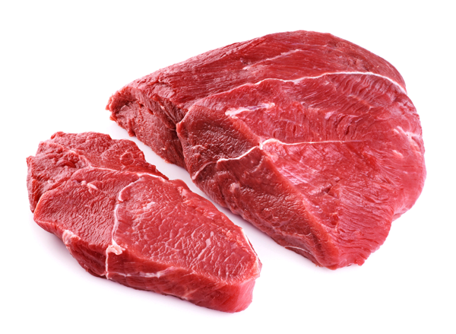
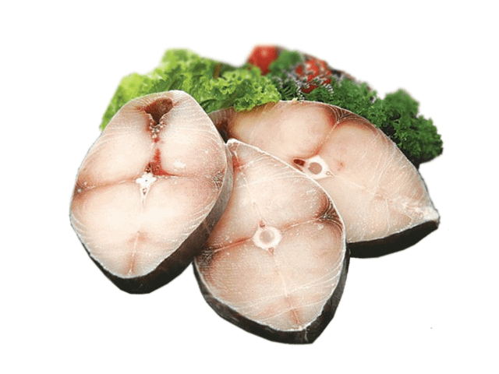
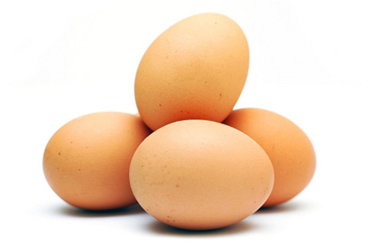
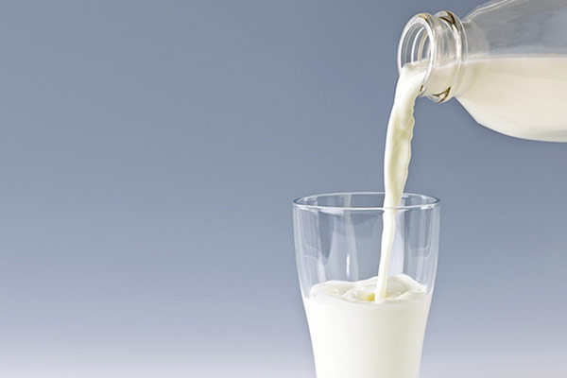
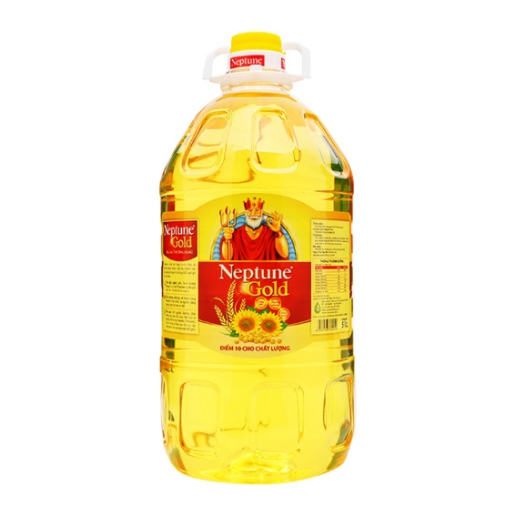
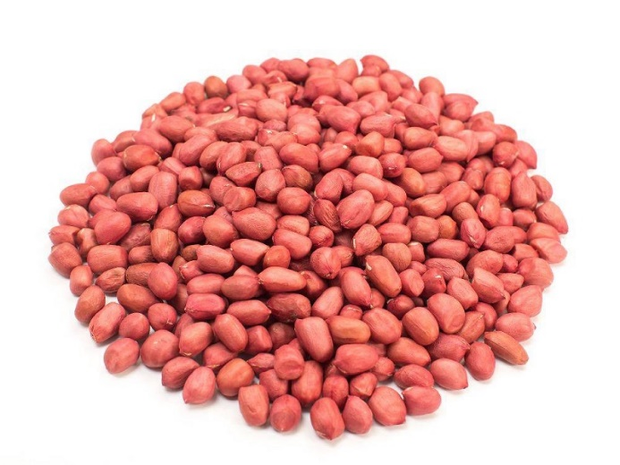
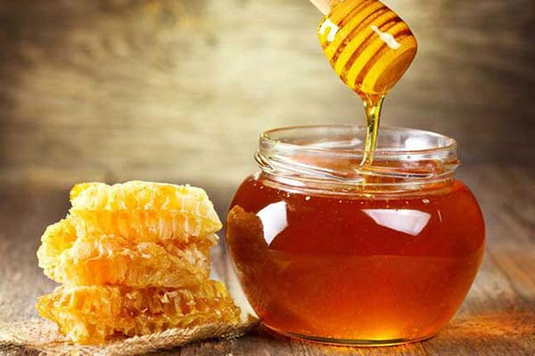
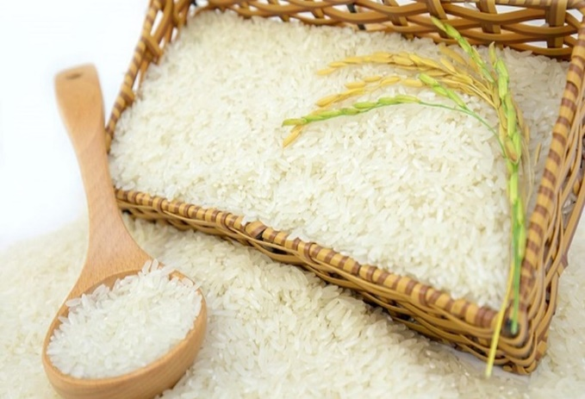
Các loại thực phẩm này có thể cung cấp cho cơ thể người những chất hữu cơ (dinh dưỡng) nào mà em biết?
Trứng
Sữa bò
Thịt bò
Cá
Dầu ăn
Lạc
Mật ong
Gạo
CARBOHYDRATE, LIPID, PROTEIN

Slide 3

BÀI 6: CÁC PHÂN TỬ SINH HỌC TRONG TẾ BÀO

Slide 4

YÊU CẦU CẦN ĐẠT
1. Nêu được khái niệm phân tử sinh học
2. Kể được tên một số phân tử sinh học trong tế bào
3. Trình bày được đặc điểm, thành phần cấu tạo và vai trò của các phân tử sinh học trong tế bào: carbohydrate, lipid, protein, nucleic acid.
4. Phân tích được mối quan hệ giữa cấu tạo và vai trò của các phân tử sinh học
5. Nêu được một số nguồn thực phẩm cung cấp các phân tử sinh học cho tế bào.
6. Vận dụng được kiến thức về thành phần hoá học của tế bào vào giải thích các hiện tượng và ứng dụng trong thực tiễn.

Slide 5
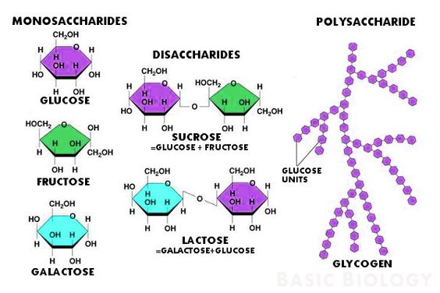
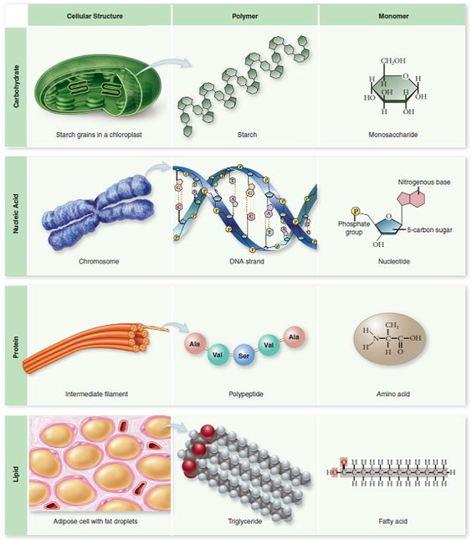

I. KHÁI QUÁT VỀ CÁC PHÂN TỬ SINH HỌC TRONG TẾ BÀO
Các phân tử sinh học trong tế bào
Thảo luận cặp đôi, trả lời câu hỏi:
1. Thế nào là phân tử sinh học?
2. Kể tên các loại phân tử sinh học mà em biết?

Slide 6
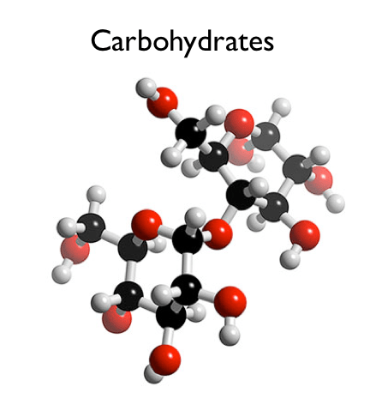
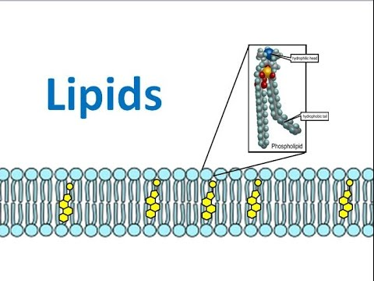
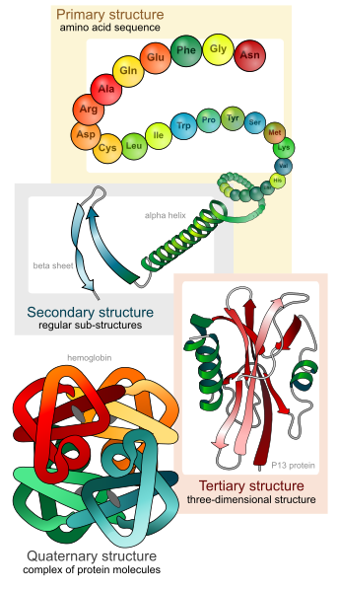
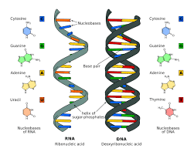
I. KHÁI QUÁT VỀ CÁC PHÂN TỬ SINH HỌC TRONG TẾ BÀO
1. Phân tử sinh học là các phân tử hữu cơ do sinh vật sống tạo thành. Chúng là thành phần cấu tạo và thực hiện nhiều chức năng trong tế bào.
2. Một số phân tử sinh học trong tế bào:
Carbohydrate
Lipid
Protein
Nucleic acid

Slide 7
II. CÁC PHÂN TỬ SINH HỌC TRONG TẾ BÀO
1. CARBOHYDRATE
Nghiên cứu thông tin mục II trang 24, 25, 26 sgk về đặc điểm chung của carbohydrate, các loại đường đơn, đường đôi, đường đa và vai trò của carbohydrate. HS thảo luận nhóm để hoàn thành nội dung PHT số 1.

Slide 8

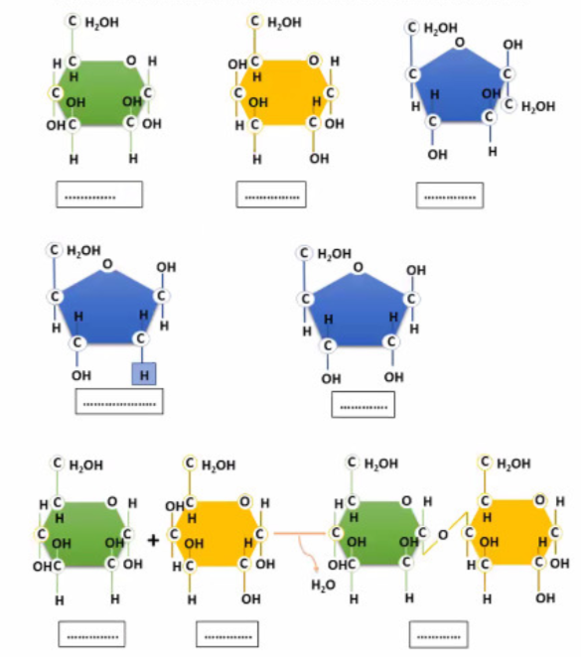
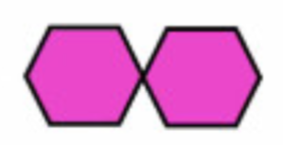

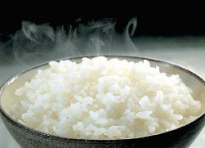
PHIẾU HỌC TẬP SỐ 1
CC
Carbohydrate được cấu tạo từ các nguyên tố hóa học nào?
3. Phân biệt các loại Carbohydrate bằng cách hoàn thành vào chỗ trống
Monosaccharide | Cấu tạo: ............................................................ Đại diện: .......................................................... Vai trò: ............................................................
Disaccharide | Cấu tạo: ............................................................ Đại diện: .......................................................... Vai trò: ...............................................................
Polysaccharide | Cấu tạo: ............................................................ Đại diện: .......................................................... Vai trò: ...............................................................
 | Nguồn thực phẩm: ..............................................
2. Gọi tên các phân tử đường bằng cách điền vào ô trống, chỉ ra sự khác biệt giữa phân tử đường đơn và đường đôi.

Slide 9

Thời gian làm việc nhóm để hoàn thành nội dung phiếu học tập số 1

Slide 10
1. CARBOHYDRATE
a. Đặc điểm chung của carbohydrate
- Cacbohydrate được cấu tạo từ các nguyên tố : C, H, O.
- Được cấu tạo theo nguyên tắc đa phân. Mỗi đơn phân là một phân tử đường đơn có từ 3-7 carbon, phổ biến nhất là đường 5 – 6 carbon.
- Có 3 loại carbohydrate:
Monosaccharide
Disaccharide
Polysaccharide

Slide 11
 | Đường đơn (Monosaccharide) | Đường đôi (Disaccharide) | Đường đa (Polysaccharide)
Đại diện | - Glucose (đường nho) - Fructose (đường quả) - Galactose (sữa động vật). | - Saccharose (đường mía) - Lactose (đường sữa) - Maltose (đường mạch nha) | - Cellulose - Tinh bột - Chitin - Glycogen
Cấu tạo | Có 1 phân tử đường. | Có 2 phân tử đường liên kết với nhau bằng liên kết glicosidic | Có nhiều phân tử đường liên kết với nhau bằng liên kết glicosidic
Vai trò | - Cung cấp năng lượng cho các hoạt động sống của tế bào và cơ thể (glucose). - Là nguồn năng lượng dự trữ của cơ thể (glycogen ở động vật và nấm, tinh bột ở thực vật) - Cấu tạo một số thành phần của tế bào và cơ thể sinh vật: thành tế bào, màng sinh chất - Cấu tạo nucleic acid.

Slide 13
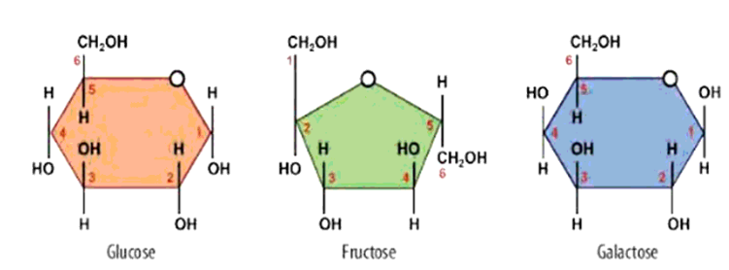
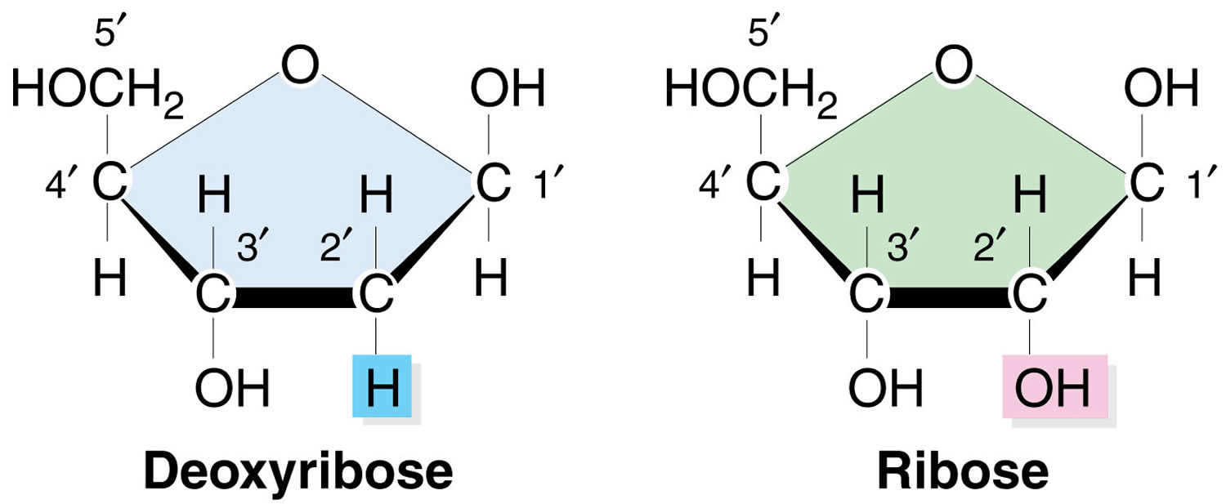
Một số loại đường đơn:

Slide 14
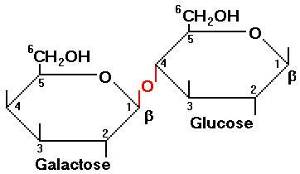
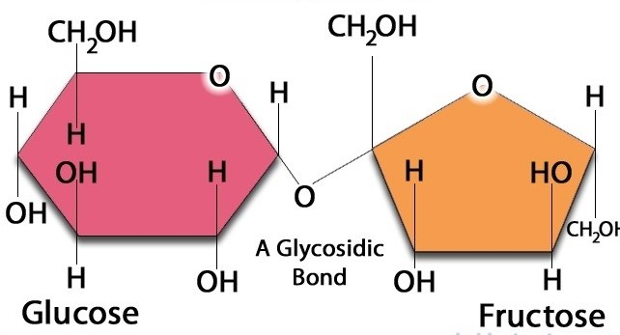
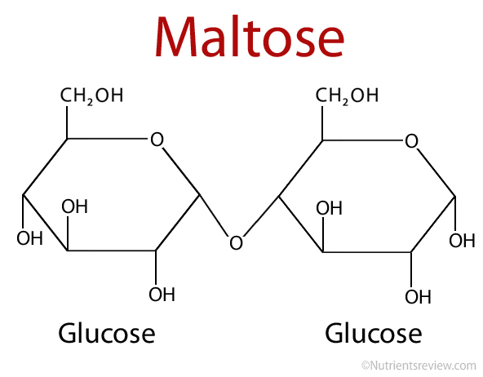
Một số loại đường đôi:
Lactose
Saccharose

Slide 15
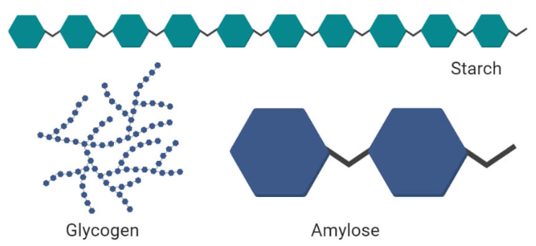
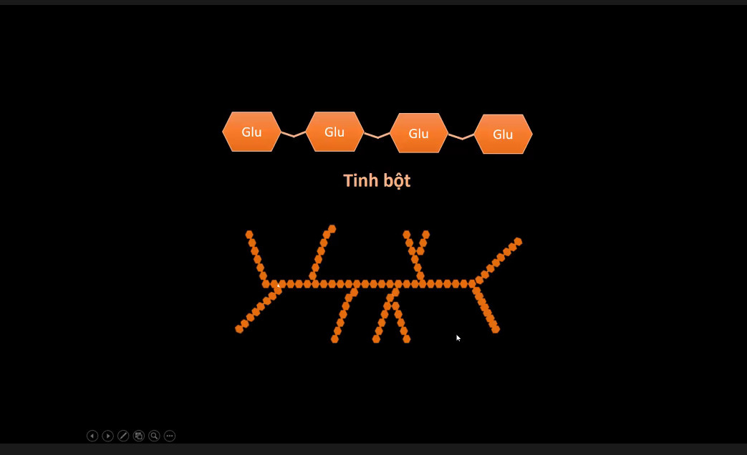
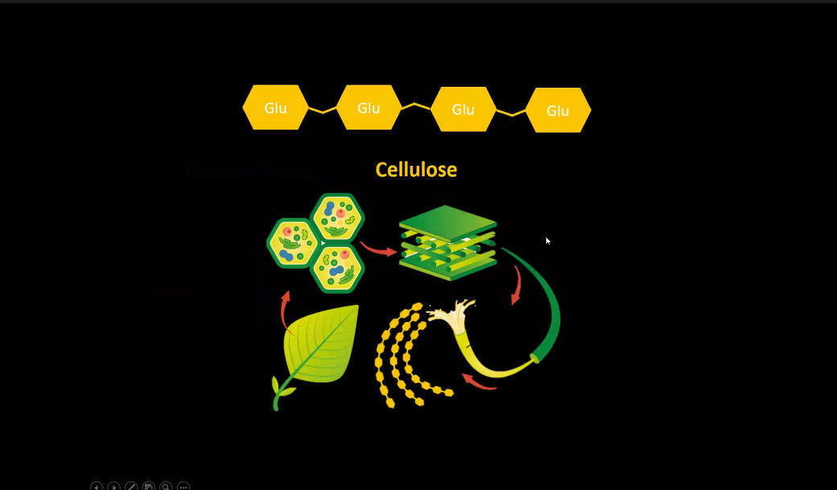
Đường đa

Slide 16
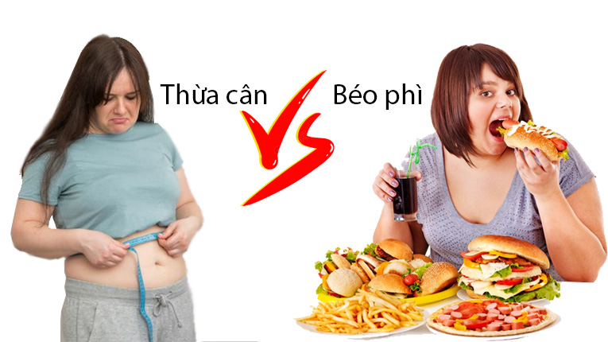
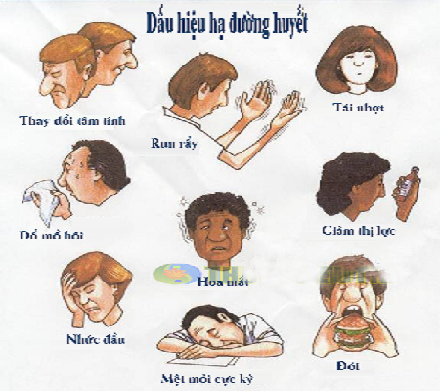

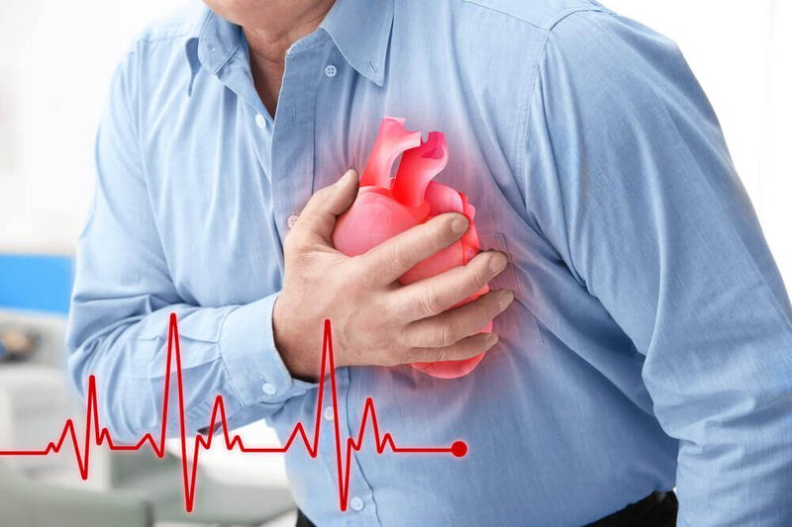
Khi cơ thể dung nạp quá ít đường
Khi cơ thể dung nạp thừa đường

Slide 17

Tại sao nên sử dụng đường glucose cho những người bị ốm hoặc những người bị hạ đường huyết?

Slide 18

2. LIPID
Học sinh làm thí nghiệm theo nhóm
- Cho 5 giọt dầu ăn vào cốc 1 đựng nước và cốc 2 đựng dung dịch benzenne.
Khuấy đều dung dịch → Quan sát hiện tượng xảy ra.
(?) Lipid có đặc tính gì?
Cốc 2
Cốc 1
Lipid có đặc tính là không tan trong nước nhưng tan trong các dung môi hữu cơ

Slide 19

2. LIPID
Các nhóm quan sát tranh minh họa về cấu trúc của các loại lipid, nghiên cứu thông tin mục III.2; III.3 trang 26 và 27 sgk. Xây dựng sơ đồ tư duy về cấu tạo và chức năng của các loại lipid

Slide 20
Mỡ động vật
Gồm 1 phân tử glixêrol liên kết với 3 acid béo no
Chức năng: Dự trữ năng lượng cho tế bào
Lipid đơn giản
Dầu thực vật
Gồm 1 phân tử glixêrol liên kết với 3 acid béo không no
LIPID
Sáp
Mặt trên biểu bì lá, lông chim, lông thú
Gồm 1 phân tử glixêrol liên kết với 2 phân tử acid béo và 1 nhóm phosphate
Phospholipid
Tạo nên các loại màng tế bào
Lipid phức tạp
Steroid
Alcol mạch vòng liên kết với acid béo
Cấu tạo màng sinh chất và hormone
Sắc tố và vitamin
Tham gia vào hoạt động sống của cơ thể

Slide 21
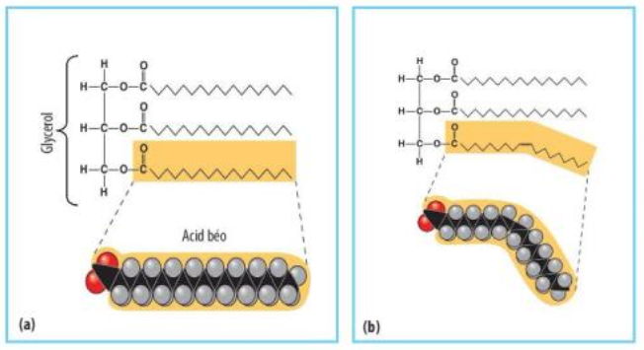
2. LIPID
Cấu tạo của mỡ động vật (a) và dầu thực vật (b)

Slide 22
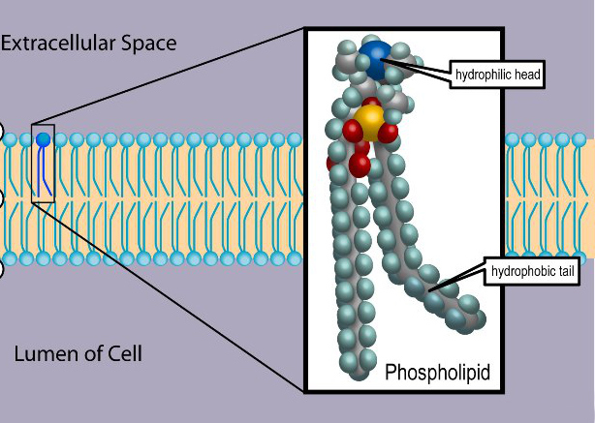
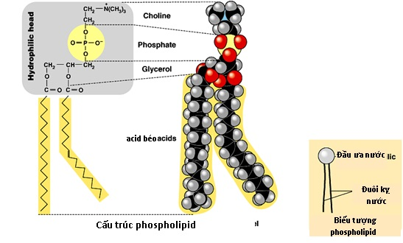
2. LIPID
Photpholipid tham gia cấu trúc màng sinh chất
Cấu trúc của photpholipid

Slide 23
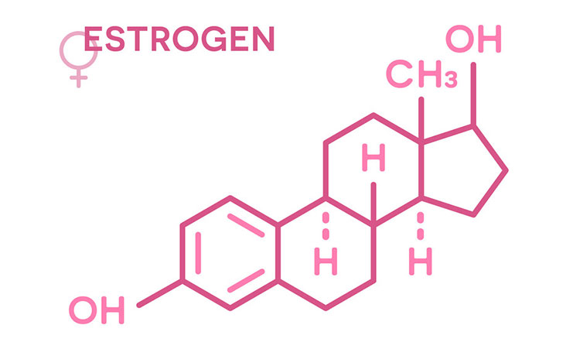
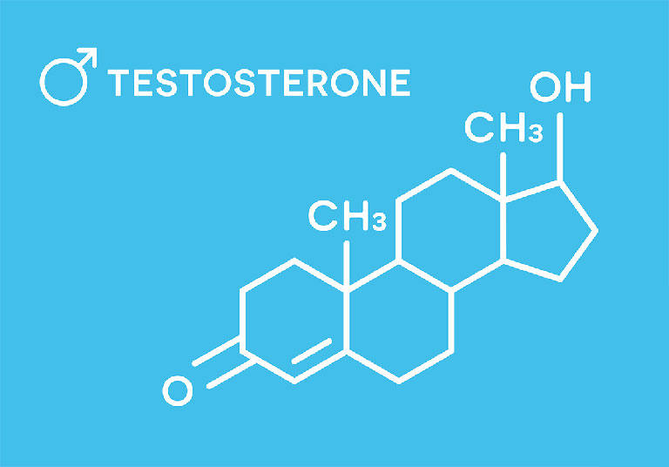
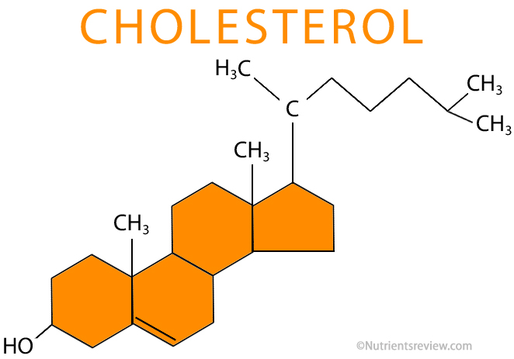
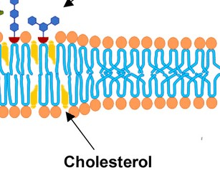
2. LIPID
Steroid

Slide 24
Tại sao chúng ta không nên ăn nhiều thức ăn chứa cholesterol? Nên ăn dầu thực vật hay mỡ động vật? Vì sao

Slide 25


3. PROTEIN
1. Quan sát tranh ảnh, nghiên cứu thông tin mục IV.1 trang 28 sgk để trả lời câu hỏi, hoàn thiện nội dung PHT số 2.
2. Các nhóm sử dụng nguyên liệu (hạt nhựa nhiều màu, dây kẽm nhung) để làm thành mô hình 4 bậc cấu trúc của protein.

Slide 26
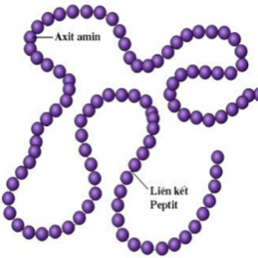
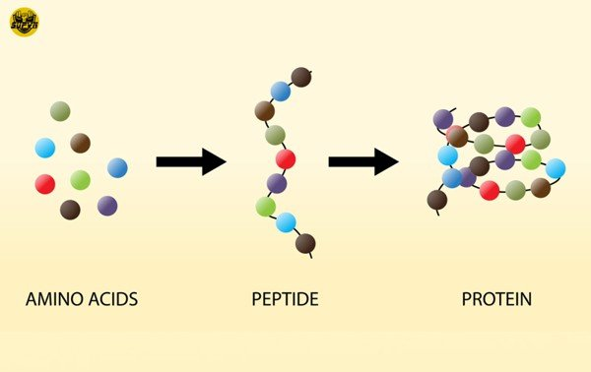
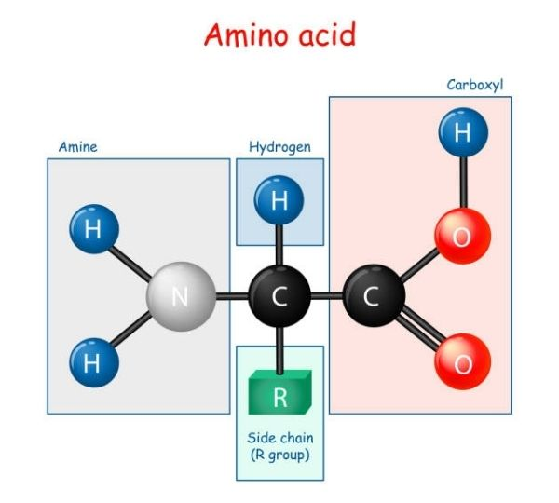
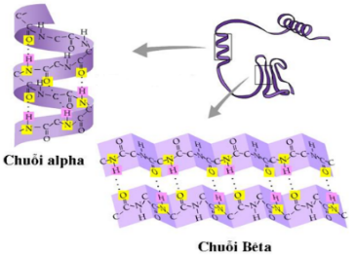
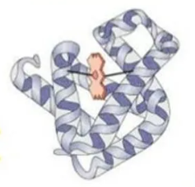
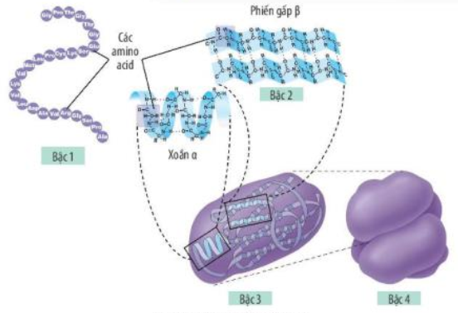
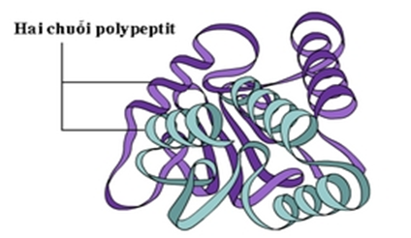
PHIẾU HỌC TẬP SỐ 2: TÌM HIỂU VỀ PROTEIN
Câu 1: Protein được cấu tạo từ các nguyên tố hóa học nào? Hãy cho biết nguyên tắc cấu tạo protein.
Cấu trúc | Đặc điểm
Cấu trúc bậc 1 | ..................................................................... .....................................................................
Cấu trúc bậc 2 | .................................................................... .....................................................................
Cấu trúc bậc 3 | ..................................................................... ..................................................................... .....................................................................
Cấu trúc bậc 4 | ..................................................................... ..................................................................... .....................................................................
Câu 2: Gọi tên các bậc cấu trúc của phân tử protein. Phân biệt các bậc cấu trúc đó bằng cách hoàn thành vào chỗ trống.

Slide 27
PHIẾU HỌC TẬP SỐ 2: TÌM HIỂU VỀ PROTEIN
Câu 3: Dựa vào các dữ liệu đã cho. Hãy viết các chức năng của protein vào cột tương ứng cho phù hợp
Loại protein | Chức năng | Ví dụ
1. Protein cấu trúc |  | - Keratin cấu tạo tóc, móng - Sợi colagen cấu tạo mô liên kế
2. Protein enzim |  | - Amilaza thủy phân tinh bột - Lipaza thủy phân lipit
3. Protein dự trữ |  | - Abumin dự trữ trong trứng - Cazein dự trữ trong sữa
4. Protein vận chuyển |  | - Hemoglobin vận chuyển O₂ và CO_{2.} ₋ Protein màng vận chuyển các chất qua màng sinh chất
5. Protein thụ thể |  | Các protein thụ thể trên màng sinh chất
6. Protein bảo vệ |  | Các kháng thể, inteferon chống sự xâm nhập của virus và vi khuẩn

Slide 28
3. PROTEIN
a. Đặc điểm chung của protein
- Protein là đại phân tử hữu cơ được cấu tạo từ các nguyên tố C, H, O, N
- Protein được cấu tạo theo nguyên tắc đa phân, mỗi đơn phân là các amino acid (20 loại amino acid).
- Tính đa dạng, đặc thù của protein được quy định bởi số lượng, thành phần và trật tự sắp xếp của 20 loại amino acid.

Slide 29
b. Các bậc cấu trúc của protein
Cấu trúc | Đặc điểm
Bậc 1 | Do các amino acid liên kết với nhau bằng liên kết peptide → tạo thành chuỗi polypeptide có dạng mạch thẳng.
Bậc 2 | Do cấu trúc bậc 1 co xoắn hoặc gấp nếp
Bậc 3 | Do cấu trúc bậc 2 tiếp tục co xoắn → cấu trúc không gian 3 chiều đặc trưng
Bậc 4 | Hai hay nhiều chuỗi polypeptide liên kết với nhau tạo thành.

Slide 30

c. Vai trò của protein
- Cấu tạo nên tế bào và cơ thể.
- Nguồn dự trữ các amino acid.
- Vận chuyển các chất
- Bảo vệ cơ thể chống lại các tác nhân gây bệnh.
- Điều hòa các hoạt động sinh lí trong cơ thể: kháng thể
- Xúc tác cho các phản ứng hóa sinh.
- ….

Slide 31
Học sinh trưng bày và báo cáo sản phẩm mô hình 4 bậc cấu trúc của protein

Slide 32
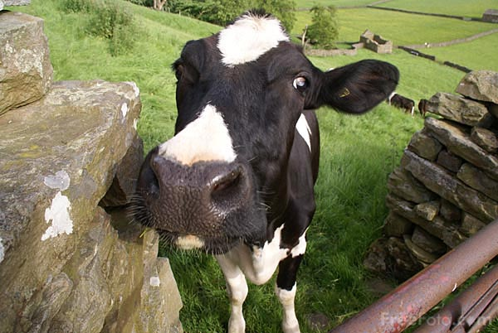

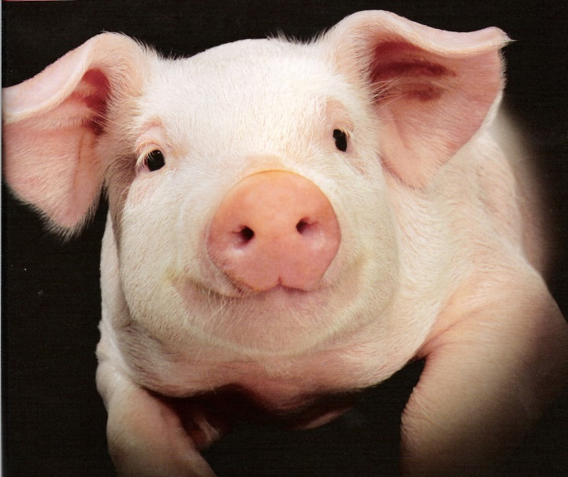
Tại sao thịt bò, gà, lợn … đều là thịt động vật nhưng lại có mùi vị khác nhau?

Slide 33
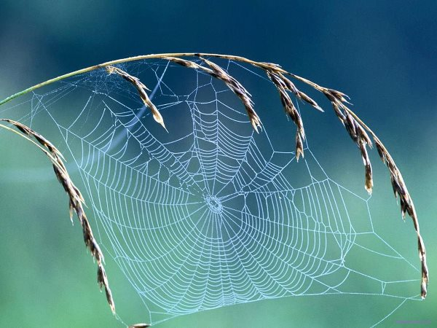
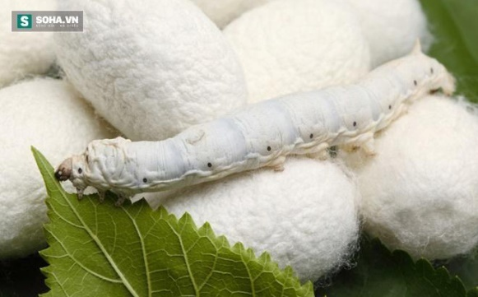
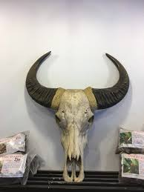
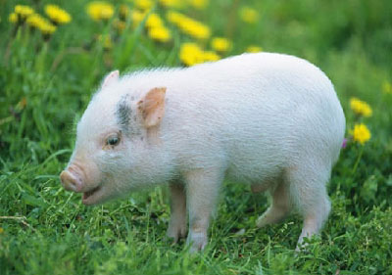
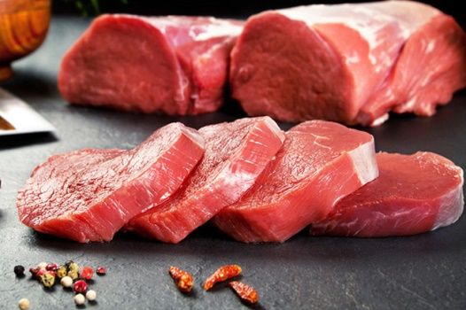
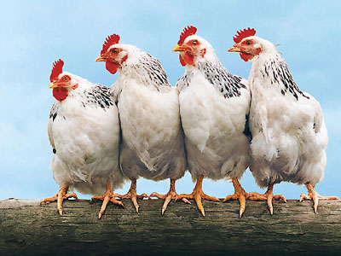
Tơ nhện, tơ tằm, sừng trâu, tóc, thịt gà và thịt lợn đều được cấu tạo từ protein nhưng chúng khác nhau về rất nhiều đặc tính. Hãy cho biết sự khác nhau đó là do đâu?

Slide 34



Có những yếu tố nào ảnh hưởng tới cấu trúc của protein?

Slide 35

Quá trình vận chuyển oxygen được tiến hành nhờ các protein như hemoglobin (ở động vật có xương sống) và hemocyanin (ở động vật không sương sống).

Slide 36

Ngoài các kháng thể có trong máu còn có những kháng thể gọi là Interferon nằm trên bề mặt các tế bào đặc biệt, có thể nhận biết và bắt các tế bào lạ trong đó có các virus gây bệnh.

Slide 37

Lúc thiếu glucid hoặc lipid, protein được phân giải để cung cấp năng lượng cho quá trình hoạt động của tế bào.

Slide 38

Cơ thể động vật có sức căng lớn của da và xương là nhờ collagen elastin là các protein dạng sợi, nó bảo đảm độ bền, tính mềm dẻo của mô liên kết.

Slide 39

IV. PROTEIN
Rôdôpxin là protein cảm nhận ánh sáng có ở tế bào võng mạc mắt,nó được tự tổng hợp khi điều kiện ánh sáng yếu

Slide 40




4. NUCLEIC ACID
Chim cút
Gà
Tại sao các loài sinh vật có hình thái khác nhau?
Vịt

Slide 41
4. NUCLEIC ACID
Hs làm việc nhóm: Quan sát tranh ảnh, nghiên cứu thông tin mục V.1, V.2 và V.3 trang 30, 31 và 32 sgk để trả lời câu hỏi, hoàn thiện nội dung PHT số 3.

Slide 42

PHT số 3: Tìm hiểu về đặc điểm chung, cấu tạo và chức năng của DNA và RNA

Slide 43

PHT số 3: Tìm hiểu về đặc điểm chung, cấu tạo và chức năng của DNA và RNA

Slide 44

4. NUCLEIC ACID
* Đặc điểm chung của nucleic acid
- Nucleic acid: cấu tạo theo nguyên tắc đa phân
- Mỗi nucleotide có cấu tạo gồm 3 thành phần:
+ Đường 5 Cacbon
+ Nhóm Phosphate (H₃PO₄)
+ Base.
- Nucleic acid được chia thành 2 loại là DNA và RNA.
Cấu tạo 1 nucleotide

Slide 45






Slide 46
(Deoxyribose: C₅H₁₀O₄)
(Deoxyribose: C₅H₁₀O₄)
(Deoxyribose: C₅H₁₀O₄)
(Deoxyribose: C₅H₁₀O₄)

Slide 47


Slide 48
a. Cấu tạo và chức năng của DNA
* CẤU TẠO HOÁ HỌC
Cấu trúc theo nguyên tắc đa phân, đơn phân là các nucleotide.
Mỗi nucleotide có cấu tạo gồm 3 thành phần:
+ Đường deoxyribose (C₅H₁₀O₄).
+ nhóm Phosphate (H₃PO₄)
+ Base: 1 trong 4 loại base A hoặc T hoặc G hoặc C.
* CẤU TRÚC KHÔNG GIAN
Cấu trúc xoắn kép gồm hai mạch polynucleotide song song và ngược chiều, xoắn đều từ trái sang phải quanh một trục tưởng tưởng.
- Hai mạch polynucleotide liên kết với nhau theo NTBS
* Chức năng: DNA có chức năng mang, bảo quản và truyền đạt thông tin di truyền (TTDT).

Slide 49

(Ribose: C₅H₁₀O₅)
(Ribose: C₅H₁₀O₅)
(Ribose: C₅H₁₀O₅)
(Ribose: C₅H₁₀O₅)

Slide 50

b. Cấu tạo và chức năng của RNA
* Chức năng
* Cấu tạo hóa học
- Được cấu tạo theo nguyên tắc đa phân. Đơn phân là nucleotide. Có 4 loại Nu: A, U, G, C
- Cấu tạo 1 nucleotide:
+ Đường Ribose: C₅H₁₀O₅.
+ Nhóm phosphate: H₃PO₄
+ Base: 1 trong 4 loại base A, U, G, C
+ mRNA: dùng làm khuôn cho quá trình dịch mã (tổng hợp protein)
+ tRNA: vận chuyển các amino acid đến ribosome để dịch mã
+ rRNA: cấu tạo nên ribosome

Slide 51

Hãy chỉ ra điểm khác nhau trong cấu trúc của DNA so với RNA

Slide 52


Lưu ý
DNA ở tế bào nhân thực có cấu trúc mạch thẳng.
DNA ở tế bào nhân sơ có cấu trúc dạng vòng.

Slide 53

III. MỐI QUAN HỆ GIỮA CẤU TẠO VÀ VAI TRÒ CỦA CÁC PHÂN TỬ SINH HỌC
Hs làm việc theo nhóm để hoàn thành nội dung phiếu học tập số 4

Slide 54
Phiếu học tập số 4: Nêu điểm giống nhau và khác nhau cơ bản của các đại phân tử hữu cơ Carbohydrate, lipid, protein và nucleic acid.
Tiêu chí |  | Cấu trúc | Chức năng
Giống nhau
Khác nhau | Carbohydrate
 | Lipid
 | Protein
 | Nucleic acid

Slide 55

III. MỐI QUAN HỆ GIỮA CẤU TẠO VÀ VAI TRÒ CỦA CÁC PHÂN TỬ SINH HỌC

Slide 56

III. MỐI QUAN HỆ GIỮA CẤU TẠO VÀ VAI TRÒ CỦA CÁC PHÂN TỬ SINH HỌC

Slide 57


LUYỆN TẬP
Hs thảo luận nhóm để trả lời các câu hỏi sau
Câu 1: Khi bị hạ đường huyết nên bổ sung cho cơ thể đường glucose hay đường saccarose? Tại sao?
Câu 2: Tại sao thế hệ con thường có nhiều đặc điểm giống bố mẹ?
Câu 3: Nếu ăn quá nhiều đường dẫn tới bệnh gì?
Câu 4: Tại sao người già không nên ăn nhiều mỡ?
Câu 5: Tại sao chúng ta cần ăn nhiều loại thức ăn khác nhau?

Slide 58

LUYỆN TẬP
Hãy lựa chọn đáp án đúng nhất
Câu 1: Đơn phân của protein là
Glucose.
B. amino acid.
C. nucleotide.
D. acid béo.
Câu 2: Đơn phân của nucleic acid là
Glucose.
B. amino acid.
C. nucleotide.
D. acid béo.

Slide 59
LUYỆN TẬP
Hãy lựa chọn đáp án đúng nhất
Câu 3: Phân tử sinh học nào sau đây không có cấu tạo theo nguyên tắc đa phân?
Lipid.
B. amino acid.
C. nucleic acid.
D. acid béo.
Câu 4: Những hợp chất nào sau đây có đơn phân chỉ là glucose?
tinh bột, saccharose.
B. glycogen, saccharose.
C. saccharose, cellulose.
D. tinh bột, glycogen.

Slide 60
LUYỆN TẬP
Hãy lựa chọn đáp án đúng nhất
Câu 5: Trong quá trình dịch mã tổng hợp protein, loại nucleic acid có chức năng vận chuyển amino acid là
DNA.
B. mRNA.
C. t RNA.
D. r RNA.
Câu 6: Các đơn phân chủ yếu cấu tạo nên các loại carbohydrate là
glucose, fructose, saccharose .
B. glucose, fructose, galactose.
C. glucose, saccharose, galactose.
D. fructose, saccharose, galactose.

Slide 61
LUYỆN TẬP
Hãy lựa chọn đáp án đúng nhất
Câu 8: Chức năng không có ở protein là
cấu trúc.
B. Xúc tác quá trình trao đổi chất.
C. điều hòa quá trình trao đổi Chất.
D. truyền đạt thông tin di truyền.
Câu 7: Phospholipid có chức năng chính là
dự trữ năng lượng.
B. cấu tạo nên màng sinh chất.
C. cấu tạo nên các loại vitamin.
D. mang thông tin di truyền.

Slide 62
LUYỆN TẬP
Hãy lựa chọn đáp án đúng nhất
Câu 9: Tính đa dạng và đặc thù của DNA được quy định bởi
số vòng xoắn.
B. số lượng, thành phần và trật tự sắp xếp các nucleotide.
C. tỉ lệ A + T/ G + X.
D. chiều xoắn.
Câu 10: Chức năng của DNA là
A. cấu tạo nên ribosome là nơi tổng hợp protein
B. Truyền thông tin tới ribosome
C. vận chuyển amino acid tới ribosome
D. lưu trữ, bảo quản và truyền đạt thông tin di truyền

Slide 63
VẬN DỤNG
Câu 1: Sau khi giã cua và lọc bỏ bã, ta đặt nồi nước cua lên bếp đun. Khi nhiệt độ nuồi nước tăng cao và gần sôi ta thấy có một lớp váng màu vàng nổi lên bề mặt nồi canh – gọi là gạch của.
Em hãy cho biết:
a. Gạch cua có bản chất là gì?
A. Cellulose. B. protein. C. Carbohydrate. D. Nucleic acid.
b. Tại sao khi đun gần sôi ta lại thấy gạch cua nổi lên?

Slide 64
VẬN DỤNG
Câu 2: Giải thích vai trò của DNA trong xác định huyết thống, truy tìm tội phạm
(Xem video https://zingnews.vn/video-xet-nghiem-DNA-chi-de-xac-dinh-huyet-thong-toi-pham-post1013497.html).

Slide 65
VẬN DỤNG
Câu 3: Trong khẩu phần ăn cho người béo phì, chúng ta có nên cắt giảm hoàn toàn lượng lipid không? Tại sao

Slide 66
VẬN DỤNG
Câu 4: Gv nêu tình huống học tập: Loài nhện Darwin's Bark (tên khoa học là Caerostris darwin), sinh trưởng tự nhiên ở Madagascar, sản sinh ra tơ dai chắc hơn tơ của bất kỳ loài nhện nào khác. Tơ nhện của Darwin's Bark thậm chí còn dai chắc hơn gấp 10 lần sợi Kevlar - loại vật liệu đang được con người sử dụng để làm áo chống đạn.
a. Tơ nhện có bản chất là gì?
A. Cellulose. B. protein. C. Carbohydrate. D. Nucleic acid.
b. Loại chất cấu tạo nên tơ nhện có đặc điểm cấu trúc nào nổi bật mà làm cho tơ nhện có độ dai chắc như vậy?

Slide 67
VẬN DỤNG
Câu 5: Hãy giải thích
a. Tại sao khi luộc trứng gà thì trứng gà đặc lại?
b. Tại sao khi vắt chanh vào cốc nước đậu thì có kết tủa?
Câu 6: Tại sao uống nhiều nước ngọt, ăn nhiều bánh kẹo ngọt không tốt cho sức khỏe con người?

Slide 68
VẬN DỤNG
Câu 7: Trong khẩu phần ăn, những loại lipit nào không tốt cho sức khỏe con người? Giải thích?
Câu 8: Hãy giải thích
a. Tại sao không nên ăn nhiều protein?
b. Tại sao chúng ta lại cần ăn protein từ các nguồn thực phẩm khác nhau?

Slide 69

Cảm ơn thày cô và các em

